Slide 1
2017 Read-On: Holy Cross Startalk
College Team 大学组
张静 ｜陈珮嘉｜ 周婧 ｜ 苏麓垒 ｜ 彭珂

Slide 2
Phase 3: Explain
Decode, interpret & integrate the main text

Slide 3
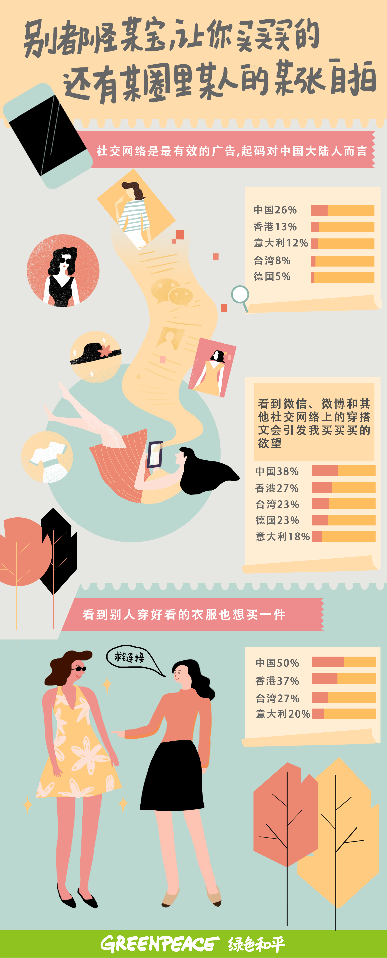
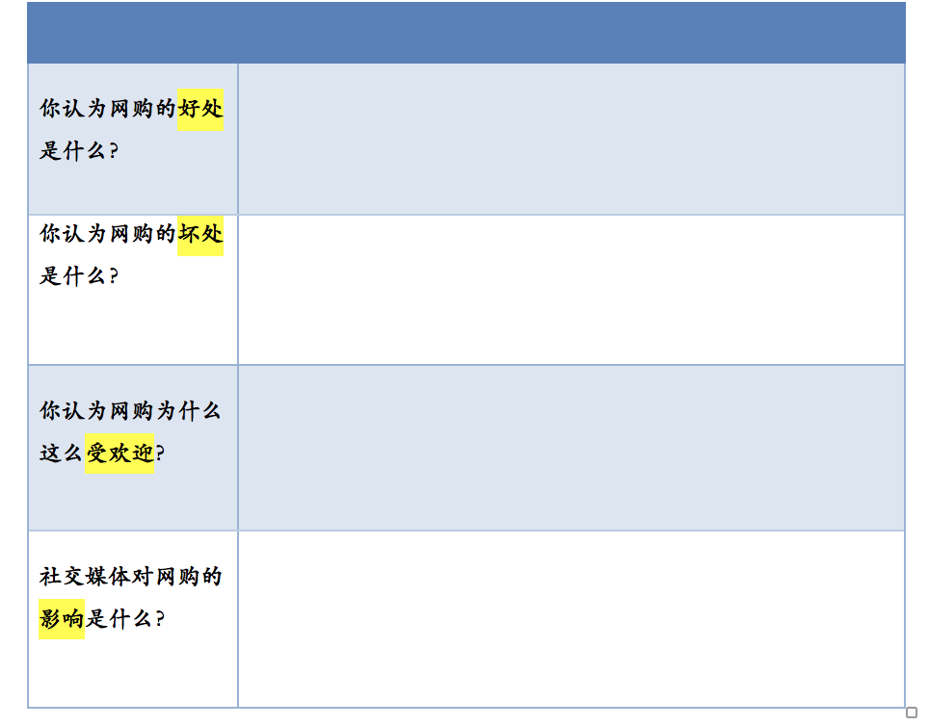
复习、检查作业 Review & Check Homework
1
1. 小短文 (六个生词+两条新信息)
2. 表格：你对网购与社交媒体的看法

Slide 4
Phase 3: Explain
PRE-reading – Predicting the content based on the title

Slide 5
阅读前: 脑力激荡 Pre-reading Brainstorm [Pair Work]
1
什么是 “无人可挡”？
作者为什么这样形容 “社交购物”?
你自己的经验呢？你觉得 “社交购物”的魅力是不是无人可挡？
作者为什么用“魅力”？
Notes:
Brainstorm: 让学生脑力激荡，activate background knowledge/making prediction about the author’s point of view.

Slide 6
Phase 3: Explain
DURING reading – Comprehending the text

Slide 7
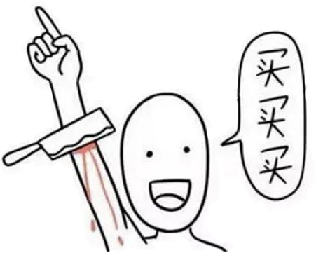
阅读第一段: 扫读、略读 Paragraph #1: Scan & Skim
2
作者说，____________是一种时尚。 (Scanning)
为什么人们想买买买？(看见哪两件事？)
Notes:
解释“买买买”: author’s tone of speech (问学生买买买听起来感觉如何？)
作者想要讓你感受到那種“無人能擋”的魅力，因為社交購物除了購物之外，還有很大的peer pressure

Slide 8
阅读第一段: 细读 Paragraph #1: Zoom in for Answers [Pair work]
3
2) 为什么人们想买买买？（看见哪两件事？)
看到朋友圈里有人穿着好看的衣服在微信上发的自拍照，或者看到网红在微博上做的产品推广，他们就会想要买买买。
Notes:
Point out 朋友圈/网红=网路红人

Slide 9
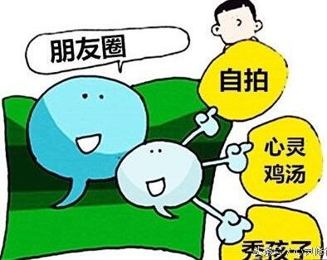
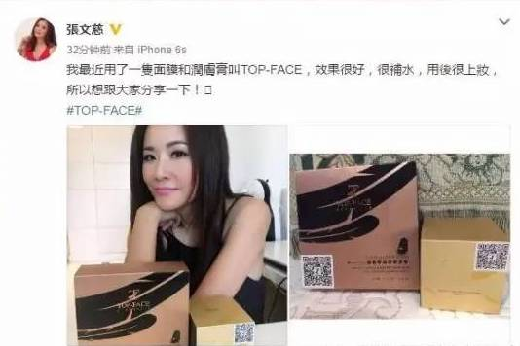
阅读第一段: 细读 Paragraph #1: Zoom in for Answers [Pair work]
3
Notes:
让学生分析这两张照片，1） 朋友圈分享什么？ 2）你怎么知道她要做什么（最后一句）

Slide 10
阅读第一段: 细读 Paragraph #1: Zoom in for Answers [Pair work]
3
3) 作者怎么知道大家想买买买，是因为看了网红 或是朋友圈的推荐？
根据最近中国大陆的一个市场调查，72%的受访者表示：看到朋友圈里有人穿着好看的衣服…

Slide 11
阅读第二段前: 推测 Pre-paragraph #2: Make Prediction[Pair work]
4
根据第一段最后这句话，你觉得第二段要告诉你什么？
为什么社交购物如此有魅力呢？

Slide 12
阅读第二段: 扫读关键词 Paragraph #2: Scan for Keywords
5
请你在第二段找到下面的这几个词
首先
其次
此外
最后

Slide 13
首先，在传统的购物方式里，一件商品到消费者手中以前经过了很多环节…价格也就下降了。其次，传统购物方式要消费者亲自去购物…直接从网上订购后送到你朋友家里。此外，网购节省时间…在很短的时间内可以货比N家。最后，社交网络让人们的交流机会变多…还可以在自己的朋友圈里分享你的“买家秀”。
Notes:
问学生找到这四个词表示什么？為什麼要找這四個詞

Slide 14
1. 首先，在传统的购物方式里，一件商品到消费者手中以前经过了很多环节…价格也就下降了。
2. 其次，传统购物方式要消费者亲自去购物…直接从网上订购后送到你朋友家里。
3. 此外，网购节省时间…在很短的时间内可以货比N家。
4. 最后，社交网络让人们的交流机会变多…还可以在自己的朋友圈里分享你的“买家秀”。
Notes:
因为前面已經練習過，這四個詞剛好說明四個步驟，或是提供四點，自動把文章分成四個小段

Slide 15
阅读第二段: 略读大意 Paragraph #2: Skim for Key Ideas
6
第二段有四个部分，请你替每个部分选一个主题
省时
省钱
信息多
方便
Notes:
让学生一起读，然后为每一段下一个主题(给选项)

Slide 16
阅读第二段: 细读 Paragraph #2: Zoom-in for Answers [Pair Work]
7
跟同学一起细读每一个小段，完成第二段图表
a. 首先, …
b. 其次, …
c. 此外, …
d. 最后, …
省钱
方便
省时
信息多

Slide 17
阅读第二段: 推论 Paragraph #2: Make Inference [Pair work]
8
网购的成本为什么下降？少了那些费用？
首先，在实体店里，一件商品到消费者手中以前经过了很多环节，比如有厂家、区域代理、总代理、二级代理、商家和消费者，价格往往会更贵。而网上购物产品的成本下降了，价格也就下降了。
Notes:
完成图表以后我有两个问题要问你们…看看能不能再课文里找到答案

Slide 18
阅读第二段: 推论 Paragraph #2: Make Inference [Pair work]
8
为什么通过社交媒体购物你更容易买到性价比超高的产品？
最后，社交网络让人们的交流机会变多。比如网上每天都会有朋友和网红秀自己买的新产品，还有人常常在朋友圈介绍产品信息、分享产品的好处和坏处。这样，你更容易买到性价比超高的产品。

Slide 19
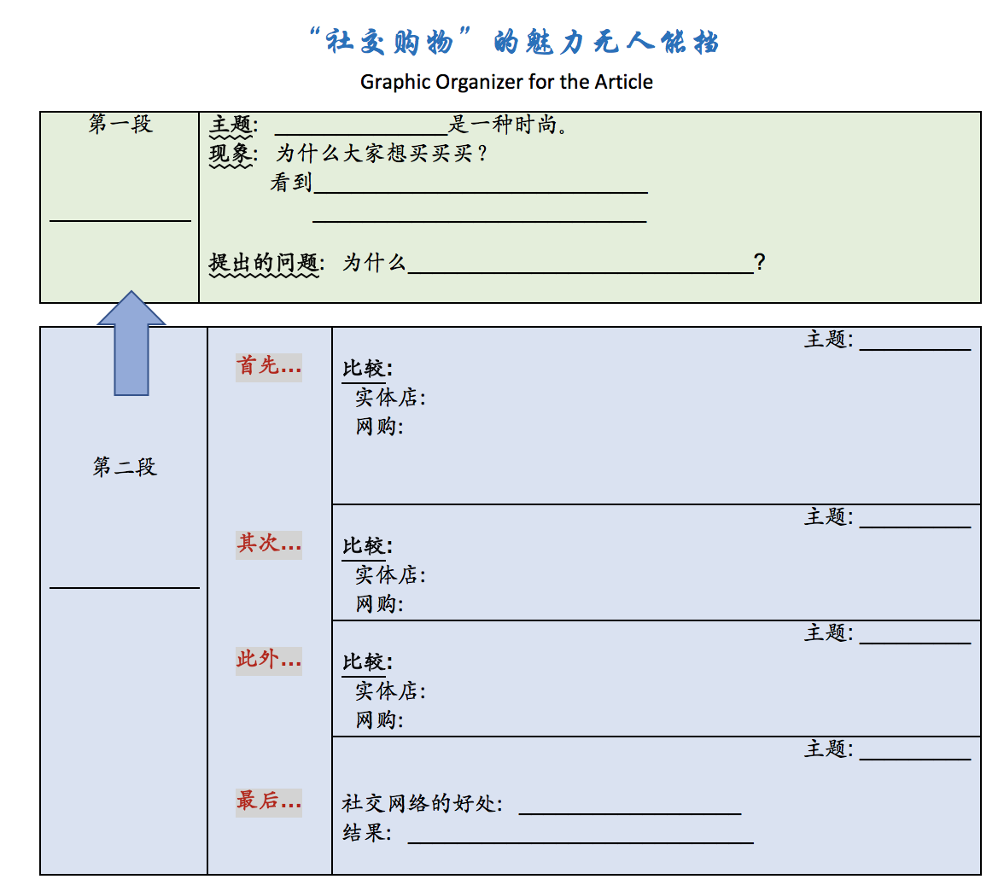
阅读第三段前: 文章结构 Pre-paragraph #3: Recap Text Structure
9
你觉得第一段和第二段之间的关系是什么？
a. Cause / Effect
b. Problem / Solution
c. Compare / Contrast

Slide 20
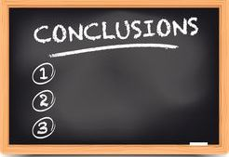
阅读第三段前: 推测 Pre-paragraph #3: Make prediction [Pair Work]
10
你觉得第三段(最后一段)要说什么？
Paragraph#1: Effect 社交购物成为时尚
Paragraph#2: Cause 原因是省钱、方便、省时、信息多
Paragraph#3 ?
Notes:
学生讨论结论里可能包括什么，然后再一起阅读。

Slide 21
阅读第三段: 细读 Paragraph #3: Zoom-in for Answers [Pair Work]
11
1)跟同学一起细读，完成第三段图表
Notes:
学生讨论结论里可能包括什么，然后再一起阅读。

Slide 22
Phase 3: Explain
post-reading – Comparing and contrasting ideas

Slide 23
阅读后活动: 访谈 Post-reading activity: Interview [Pair Work]
1
Compare and contrast
访问一个同学，比较他对社交购物的看法与课文的看法有什么不同，完成图表。
The views
in theText
Classmate’s views
Notes:
前一天的功课就是写下你对社交购物的看法，请你访问一个同学，比较他的看法和课文有什么不同，然后完成图表

Slide 24
阅读后活动: 访谈 Post-reading activity: Take-home Writing
2
Take Home Writing Assignment
根据你的图表写几句话总结课文与同学的观点。
Text
classmate
省时
信息多
方便
省钱
怕买到不合身
的东西
…
Notes:
图表做好先摆着，今天回家作业需要用到

Slide 25
Phase 3: Explain
post-reading– Applying interpretation skills
Notes:
接下来是一个影片的听力练习

Slide 26
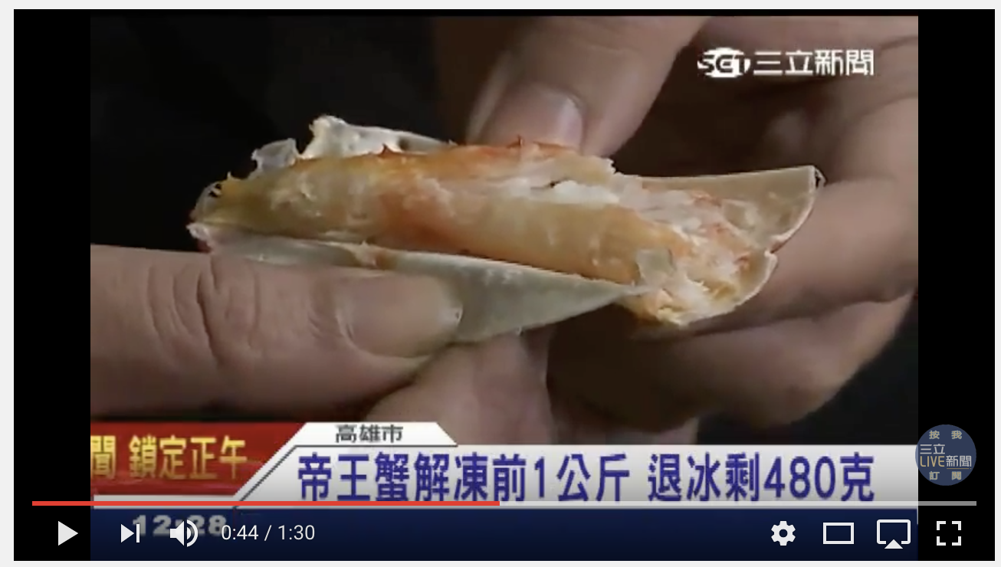
阅读后活动: 听力练习 Pre-video activity: Scan for Keywords [Pair-Work]
1
1) 你觉得录像里的消费者要网购什么产品？
2) Keywords:
a. 重量
b.“冰”
Notes:
看影片之前先来看看screen shots-这是一个关于网购的新闻。跟同学讨论一下，回答这些问题

Slide 27
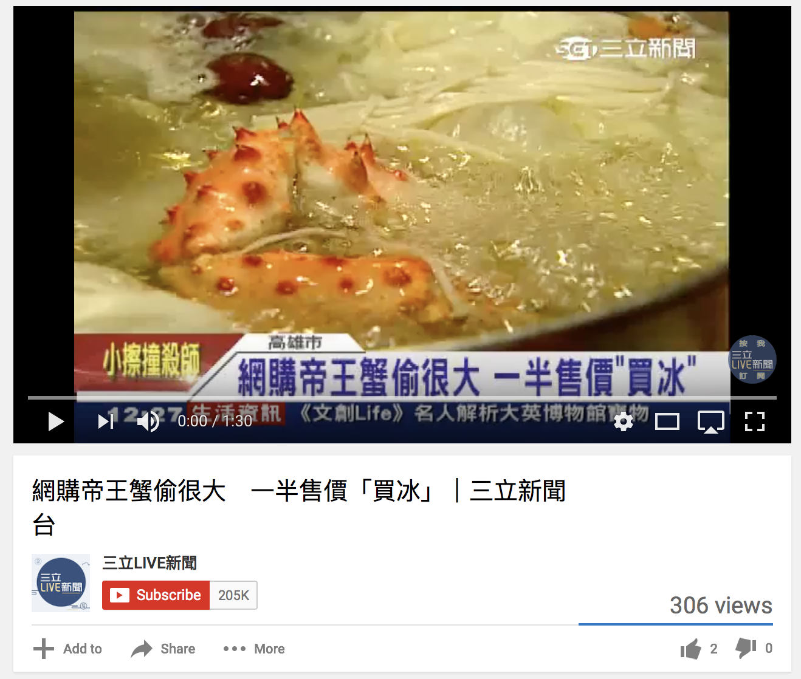
阅读后活动: 听力练习 Pre-video activity: Make Prediction [Pair-Work]
2
跟同学讨论一下你觉得这个录像里：
a. 消费者很满意网购的产品
b. 消费者不满意网购的产品
你怎么知道？
Notes:
读title: “网购帝王蟹偷很大，一半售价买冰” 来猜测

Slide 28
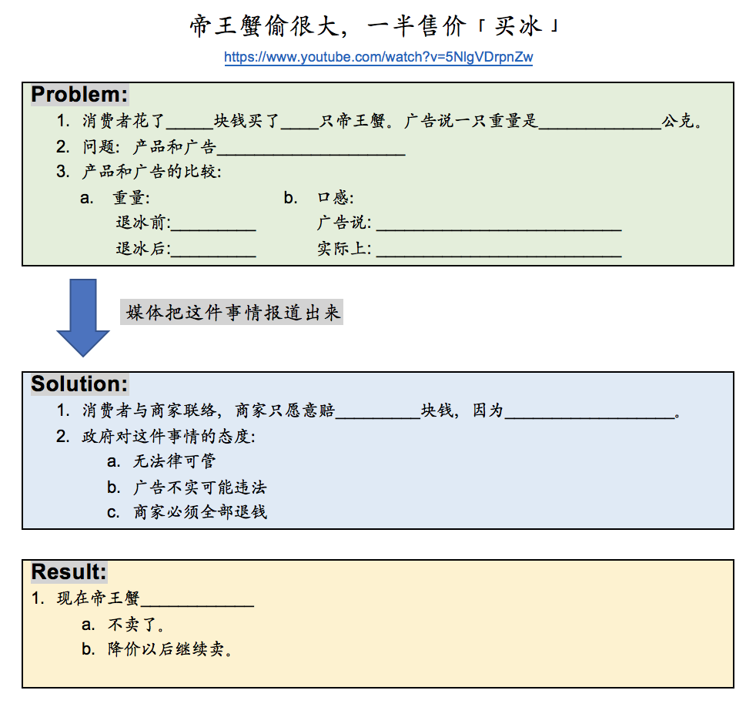
阅读后活动: 听力练习 Video activity: Skim for Answers [Pair-Work]
3
看录像完成图表：
Notes:
让学生先看一下图表，有概念要注意什么之后再开始看录像

Slide 29
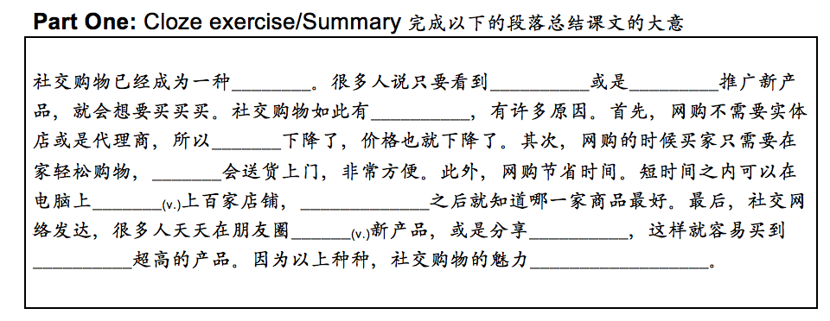
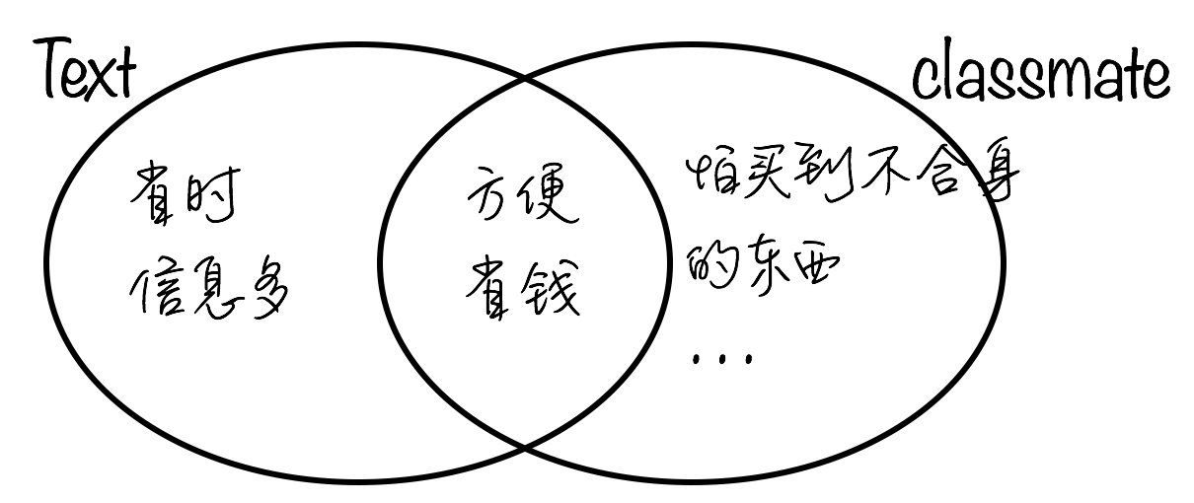
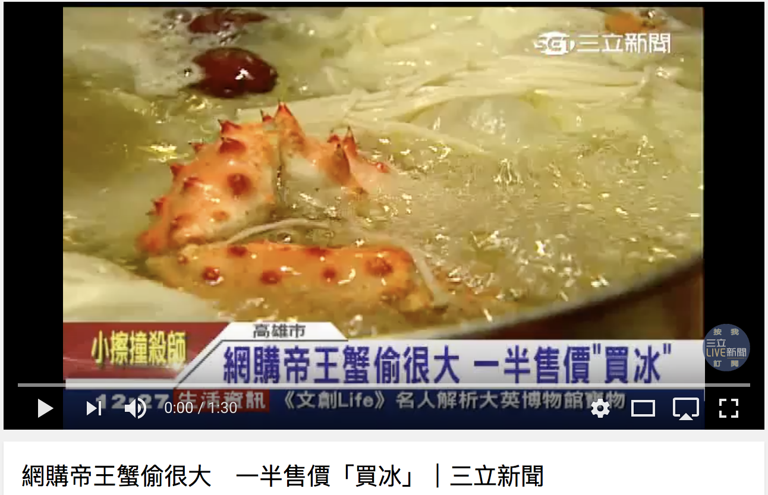
功课: 写作练习 Homework: Summarize what you have learned
根据今天所学完成三个功课:
Part One: Cloze exercise/Summary of the main text
Part Two: Compare and contrast the points of view from the main text and your classmates
Part Three: Summarize the video clip.
Notes:
讨论完以后看录像

